Slide 1
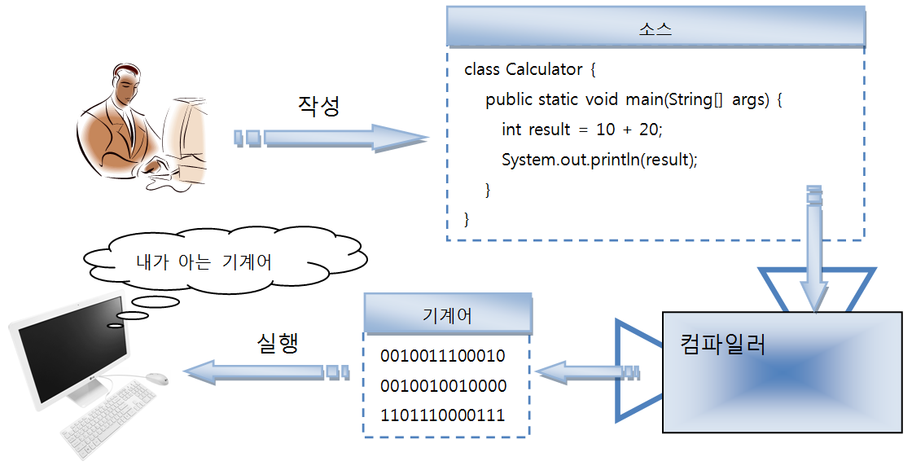
1절. 프로그래밍 언어란?
프로그래밍 언어의 역할은?
  사람과 컴퓨터의 대화 도움
  사람의 언어와 기계어 사이에서 다리와 같은 역할
  고급 언어와 저급 언어로 구분

Slide 2
2절. 자바란?
1.2.1 자바 소개
  1995년 썬마이크로시스템즈(Sun Microsystems)에서 최초 발표한 언어
    1991년 가전 제품에서 사용할 목적인 ‘오크(Oak)언어’에서부터 시작
    인터넷 프로그래밍 언어로 발전하면서 ‘자바’라는 이름으로 변경
    객체지향언어로서 네트워크프로그래밍에서 사용되는 언어이다.
  2010년 오라클에서 썬을 인수하여 Java 개발,관리,배포 주관

Slide 3
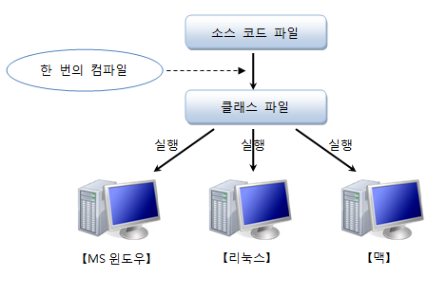
2절. 자바란?
자바의 특징
  이식성이 높은 언어

Slide 4
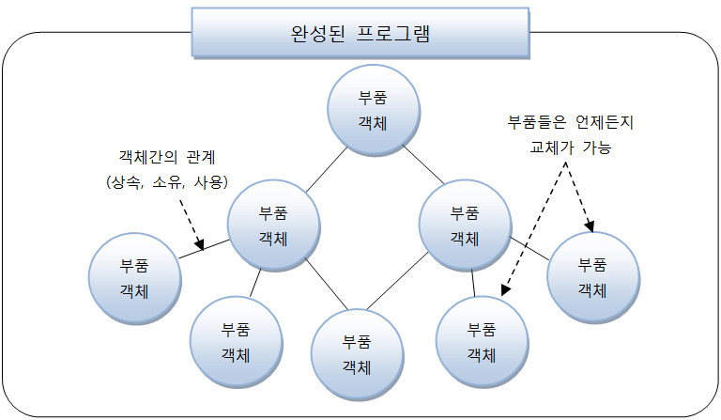
2절. 자바란?
자바의 특징
  객체 지향 언어 -> OOP(Object Oriented Programming)란?
    부품 객체를 먼저 만들고, 이것들을 조합해 전체 프로그램을 완성하는 기법
  자바는 처음부터 OOP 개발용 언어로 설계
    캡슐화, 상속, 다형성 기능 완벽하게 지원

Slide 5
2절. 자바란?
자바의 특징
  함수적 스타일 코딩 지원(Java8이상에서)
    함수적 스타일 코딩 방식인‘람다식(Lambda Expressions)’지원
      코드 간결하게 작성 가능
      대용량의 컬렉션 요소를 필터링, 매핑, 그룹핑, 집계 처리시 주로 사용
  메모리를 자동으로 관리
    사용하지 않는 객체를 자동으로 메모리에서 제거
    핵심 기능 코드에 집중할 수 있도록 하는 기능

Slide 6
2절. 자바란?
자바의 특징
  다양한 애플리케이션 개발 가능
    명령어기반의 콘솔프로그램, 안드로이드와 같은 모바일앱, 윈도우에서 돌아가는 UI기반의 애플리케이션, 웹에서의 서버 애플리케이션등을 개발할 수 있다.
    다양한 애플리케이션을 위한 개발도구와 API를 에디션의 형태로 구분하여 목적에 맞게 제공하고 있다.
      Java SE(Standard Edition) – 기본 에디션
        자바 프로그램을 실행시키는 JVM 정의
        자바 프로그램들이 공통으로 사용하는 개발 도구와 API 정의
        구현체 : JDK(Java Development Kit)로 제공하고 있다.
      Java EE(Enterprise Edition) – 서버 애플리케이션 개발 에디션
        웹 애플리케이션, 웹서비스, 분산 컴포넌트를 위한 개발 도구와 API 정의
        구현체 : WAS(Web Application Server) – Tomcat, WebLogic, Jeus, Jboss,…
      Java ME(Micro Edition)
        임베디드 또는 모바일 장비를 위한 개발 도구와 API 정의

Slide 7
2절. 자바란?
자바의 특징
  멀티 스레드(Multi-Thread) 쉽게 구현 가능
    동시에 여러 가지 작업을 할 경우
    대용량 작업을 빨리 처리할 경우
  동적 로딩(Dynamic Loading) 지원
    미리 객체를 만들어 놓지 않고 필요한 시점에 동적 로딩해 객체 생성
    유지 보수 시 특정 객체만 쉽게 수정 및 교체해 사용
  막강한 오픈 소스 라이브러리 풍부

Slide 8
3절. 자바 개발 환경 구축
자바 개발 도구(JDK) 설치
  Java Standard Edition 구현체의 종류
    JDK(Java Development Kit) = JRE + 개발 도구
      자바 프로그램 개발하고 실행하기 위해 반드시 설치
    JRE(Java Runtime Environment) = JVM + 표준 클래스 라이브러리
      자바 프로그램을 실행만 할 경우 설치
  JDK(Java Development Kit) 설치
    설치 파일 다운로드 사이트: http://www.oracle.com
  API 도큐먼트
    JDK에서 제공하는 표준 클래스 라이브러리 설명해 놓은 HTML 페이지들
    http://docs.oracle.com/javase/버전/docs/api/

Slide 9
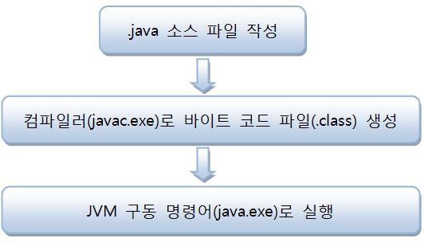
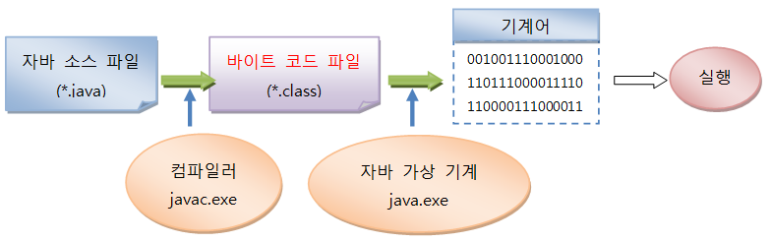
4절. 자바 프로그램 개발 순서
소스 작성에서부터 실행까지

Slide 10
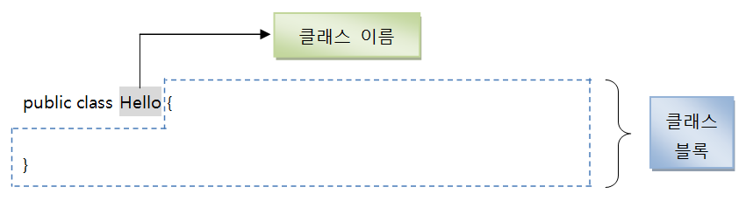
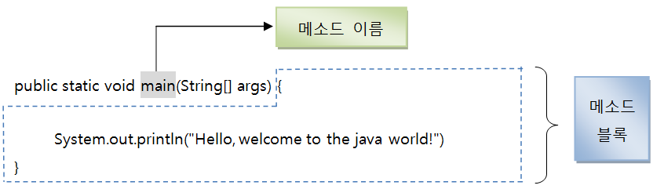
4절. 자바 프로그램 개발 순서
프로그램 소스 분석

Slide 11
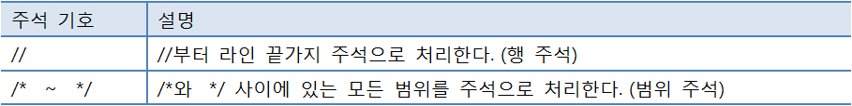
5절. 주석과 실행문
주석 사용하기
    프로그램 실행과는 상관없이 코드에 설명 붙인 것
    컴파일 과정에서 주석은 무시되고 실행문만 바이트 코드로 번역
    코드에서 사용하는 주석문의 종류

Slide 12
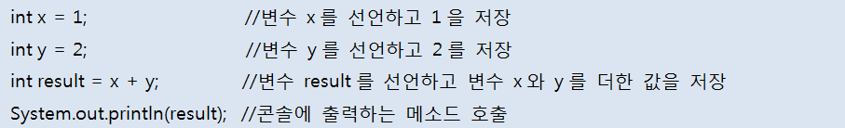
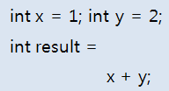
5절. 주석과 실행문
실행문과 세미콜론(;)
  실행문
    변수 선언, 값 저장, 메소드 호출에 해당하는 코드
    실행문 끝에는 반드시 세미콜론(;)을 붙여 실행문의 끝 표시

Slide 13
6절. 이클립스 설치
이클립스(Eclipse) 소개
  2003년 IBM에서 개발
  자바 통합 개발 환경(IDE: Integrated Development Environments) 제공
    프로젝트 생성 기능 제공
    자동 코드 완성 기능 제공
    디버깅 기능 제공
  이클립스 연합(Eclipse Foundation) 설립 - 지속적 버전업과 배포
  다양한 개발 환경을 구축할 수 있도록 플러그인(Plug-In) 설치 가능
    안드로이드 개발 환경
    스프링(Spring) 개발 환경
    C, C++ 개발 환경

Slide 14
6절. 이클립스 설치
이클립스 다운로드
  이클립스는 자바 언어로 개발된 툴 - JDK 필요
  다운로드 사이트: http://www.eclipse.org
    Eclipse IDE for Java Developers 버전
      순수 자바 학습용
    Eclipse IDE for Java EE Developers 버전 (책에서 사용하는 버전)
      웹 애플리케이션 등의 Enterprise (Network) 환경에서 실행
    CPU 사양에 맞게 다운로드

Slide 15
6절. 이클립스 설치
워크스페이스(Workspace)
  이클립스에서 생성한 프로젝트가 기본적으로 저장되는 디렉토리
  최초 실행 시 워크스페이스 런처(Workspace Launcher)에서 설정
  .metadata 디렉토리
    자동 생성되며 이클립스 실행 시 필요한 메타데이터 저장
    이 디렉토리 삭제하고 이클립스 실행 - 초기 상태로 다시 실행

Slide 16


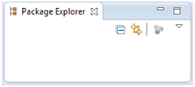
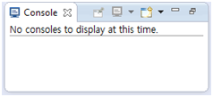
6절. 이클립스 설치
퍼스펙티브(Perspective)
  개발 프로젝트 종류별로 유용한 View들을 묶어놓은 것
  Eclipse IDE for Java EE Developers
    기본적으로 Java EE 퍼스펙티브
    책에서는 Java 퍼스펙티브로 변경해 사용
뷰(View)
  퍼스렉티브를 구성하는 작은 창으로 여러가지 목적에 맞게 내용 보여줌
  자유롭게 제거 하거나 추가 가능
  우리 책에서 유용한 뷰들
    Package Explorer
    Console

Slide 17
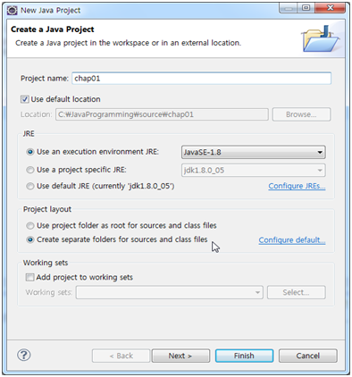
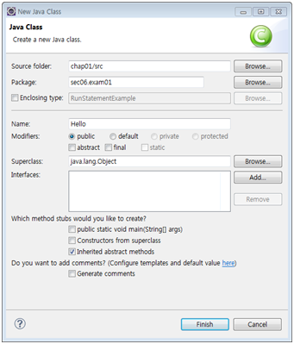
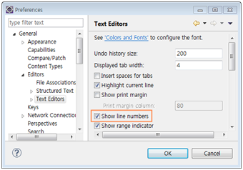
6절. 이클립스 설치
소스 파일 생성과 컴파일
  에디터 옵션 설정
    쉬운 디버깅 위해 옵션 라인 번호 설정 중요

Slide 18
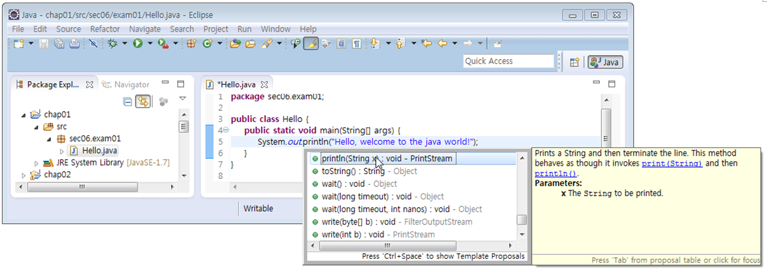
6절. 이클립스 설치
소스 코드 작성 – 저장과 동시에 컴파일

Slide 19
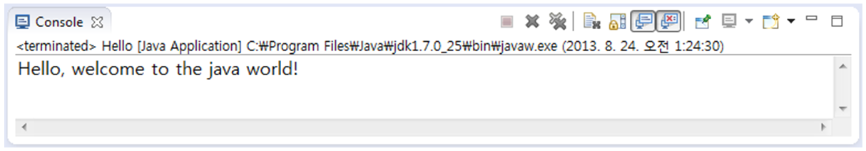
6절. 이클립스 설치
바이트 코드 실행(Ctrl+f11)
  실행 방법 - 툴바에서 클릭
  Package Explorer뷰에서 소스 파일 선택
    마우스 오른쪽 버튼 눌러→[Run As Java Application] 클릭

Slide 20
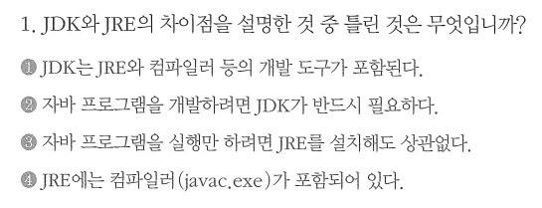
확인문제

Slide 21
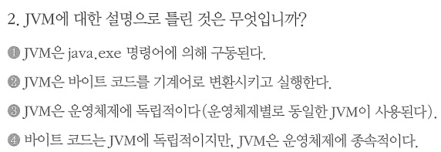
확인문제

Slide 22
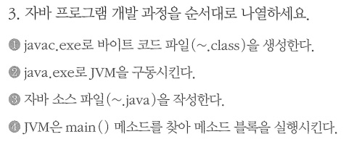
확인문제

Slide 23

확인문제

Slide 24
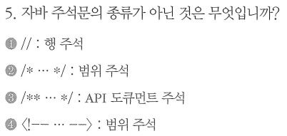
확인문제

Slide 25
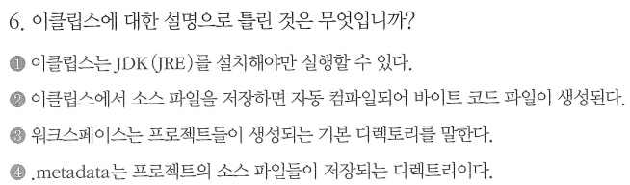
확인문제

